Slide 1
محاسبات
جلسه 16 و 17
Computation

Slide 2
محاسبات (1)
جلسه 16
Computation (1)

Slide 3
ارکان سیستم سایبرنتیکی

Slide 4
ارکان سیستم سایبرنتیکی
ارکان پایه، اصلی، فرعی
رکن اصلی
Master Pillar
رکن پایه
Base Pillar
رکن فرعی
رکن فرعی
Slave Pillar
Slave Pillar

Slide 5
ارکان سیستم سایبرنتیکی
محاسبات: رکن فرعی دوم
رکن فرعی
Slave Pillar

Slide 6
محاسبات
1
مبانی

Slide 7
مؤلفه‌های زیرساختی فضای سایبر
مبتنی بر ارکان سیستم‌های سایبرنتیکی
مؤلفه‌های زیرساختی فضای سایبر
محاسبات
Computation
ارتباطات
Communication
کنترل
Control
اطلاعات
Information
پردازش اطلاعات
انتقال اطلاعات
تغذیه‌ اطلاعات
محتوا

Slide 8
مؤلفه‌های زیرساختی فضای سایبر
مبتنی بر ارکان سیستم‌های سایبرنتیکی
مؤلفه‌های زیرساختی فضای سایبر
محاسبات
Computation
ارتباطات
Communication
کنترل
Control
اطلاعات
Information
پردازش اطلاعات
انتقال اطلاعات
تغذیه‌ اطلاعات
محتوا

Slide 9
محاسبات
مغز سیستم
(۴) محاسبات
حافظه
پردازش
ذخیره و بازیابی اطلاعات
پردازش و تبدیل اطلاعات
رسانه‌ی ذخیره‌سازی
انبار داده
سیستم مدیریت پایگاه‌ داده
سیستم ذخیره و بازیابی
موتور جستجو
پردازنده
سروِر

Slide 10
اتیمولوژی «کامپیوتیشن»
Computation
computare
computationem
LATIN
LATIN
com
putare
+
to sum up,
reckon, compute
(nominative computation),
noun of action from past participle stem of computare
LATIN
LATIN
with,
together
to reckon,
originally to prune
computation
*pau-
ENGLISH
c. 1400,
act, process, or method of arithmetical calculation
LATIN
PIE root *pau-,
to cut, strike, stamp
Ref: https://www.etymonline.com/word/computation
Notes:
c. 1400, "act, process, or method of arithmetical calculation," from Latin computationem (nominative computatio), noun of action from past participle stem of computare "to sum up, reckon, compute," from com "with, together" (see com-) + putare "to reckon," originally "to prune," from PIE root *pau- (2) "to cut, strike, stamp." From 1713 as "a result of computation, amount reckoned.“
https://www.etymonline.com/word/computation

Slide 11
سیستم سایبرنتیکی
زیرسیستم محاسبات (پردازش اطلاعات)
اطلاعات
پردازش
Processing
اطلاعات
information
information

Slide 12
سیستم سایبرنتیکی
نقش محاسبات
بخش
کنترل‌کننده
Controlling Part
بخش
کنترل‌شونده
Controlled Part
اطلاعات
اطلاعات
فرمان
اطلاعات
کنش
اطلاعات
فیدبک

Slide 13


محاسبات انسانی/ماشینی
اطلاعات
پردازش
Processing
اطلاعات
information
information
ماشین
انسان

Slide 14
محاسبات
2
مقدمه
فلسفه‌ی محاسبه
و
نظریه‌ی محاسبه

Slide 15
سیستم محاسبه
پردازش اطلاعات
اطلاعات
پردازش
Processing
اطلاعات
information
information

Slide 16
سیستم محاسبه
ورودی و خروجی
اطلاعات
پردازش
Processing
اطلاعات
information
information
ورودی
خروجی
input
output

Slide 17
مثال‌هایی از محاسبه
محاسبه‌ی الکترونیکی
Electronic Computation
دیجیتال
Digital
آنالوگ
Analog
چرتکه
Abacus
حساب قلم و کاغذ
Pen & Paper Calculation
حساب خط‌کش و پرگار
Ruler and Compass Calculation
مغز انسان
Human Brain
سلول‌ها و DNA
Cells and DNAs
محاسبه‌ی شیمیایی
Chemical Computation

Slide 18
چاره‌ی «محاسبات»
محاسبات
پردازش اطلاعات (بر اساس تعدادی متناهی قاعده)
چیست؟
برای تولید اطلاعات جدید از روی اطلاعات موجود (حل مسئله)
چرا؟
از طریق دریافت ورودی، دستکاری آن و ارائه‌ی خروجی (با الگوریتم)
چگونه؟
در هنگام لزوم
چه‌گاه؟
در پردازنده، محاسبه‌گر (کامپیوتر)
چه‌جا؟
توسط کامپیوتر برای کاربر، بهره‌بردار، استفاده ‌کننده
چه‌کس؟

Slide 19
دکترین «محاسبات»
محاسبات
پردازش اطلاعات (بر اساس تعدادی متناهی قاعده)
چیست؟
برای تولید اطلاعات جدید از روی اطلاعات موجود (حل مسئله)
چرا؟
دکترین
از طریق دریافت ورودی، دستکاری آن و ارائه‌ی خروجی (با الگوریتم)
چگونه؟
در هنگام لزوم
چه‌گاه؟
در پردازنده، محاسبه‌گر (کامپیوتر)
چه‌جا؟
توسط کامپیوتر برای کاربر، بهره‌بردار، استفاده ‌کننده
چه‌کس؟

Slide 20
نظریه‌ی محاسبه
نظــریه‌ی محاســـبــه
Theory of Computation
حد محاسبه
قابلیت‌های پایه و محدودیت‌های پایه‌ی محاسبه چیست؟
پرسش پایه:

Slide 21
حوزه‌های نظریه‌ی محاسبه
نظــریه‌ی محاســـبــه
Theory of Computation
نظریه‌ی پیچیدگی
Complexity Theory
نظریه‌ی محاسبه‌پذیری
Computability Theory
نظریه‌ی آتوماتا
Automata Theory

Slide 22
نظریه‌ی آتوماتا در نظریه‌ی محاسبه
نظــریه‌ی محاســـبــه
Theory of Computation
نظریه‌ی پیچیدگی
Complexity Theory
نظریه‌ی محاسبه‌پذیری
Computability Theory
نظریه‌ی آتوماتا
Automata Theory
پرسش پایه:
کامپیوتر چیست؟
مدل محاسبه

Slide 23
نظریه‌ی محاسبه‌پذیری در نظریه‌ی محاسبه
نظــریه‌ی محاســـبــه
Theory of Computation
نظریه‌ی پیچیدگی
Complexity Theory
نظریه‌ی محاسبه‌پذیری
Computability Theory
نظریه‌ی آتوماتا
Automata Theory
پرسش پایه:
آیا مسائلی وجود دارند که با کامپیوتر قابل حل نباشند؟
تقسیم‌بندی مسائل به قابل حل / غیر قابل حل

Slide 24
نظریه‌ی پیچیدگی در نظریه‌ی محاسبه
نظــریه‌ی محاســـبــه
Theory of Computation
نظریه‌ی پیچیدگی
Complexity Theory
نظریه‌ی محاسبه‌پذیری
Computability Theory
نظریه‌ی آتوماتا
Automata Theory
پرسش پایه:
آیا مسائلی وجود دارند که به طور کارآمد قابل حل نباشند؟
تقسیم‌بندی مسائل به آسان/ دشوار

Slide 25
نظریه‌ی آتوماتا: نظریه‌ی زبان‌ها و ماشین‌ها

Slide 26
نظریه‌ی آتوماتا: نظریه‌ی زبان‌ها و ماشین‌ها
مسئله، الگوریتم و جواب
مسئله
Problem
الگوریتم
Algorithm
جواب
Solution

Slide 27
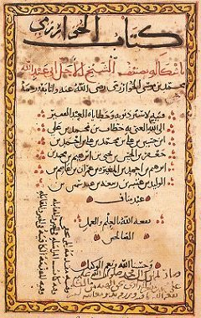
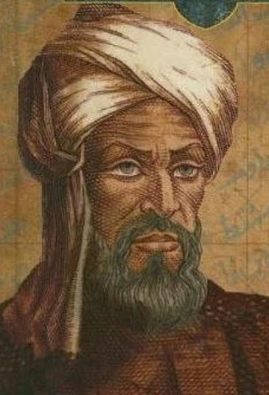
صفحه‌ای از کتاب «الجبر و المقابله»
محمد ابن موسی الخوارزمی (قرن دوم هجری)

Slide 28
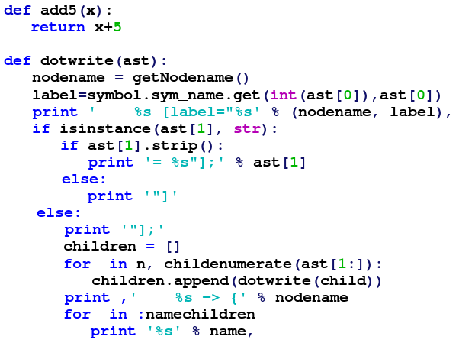

Slide 29
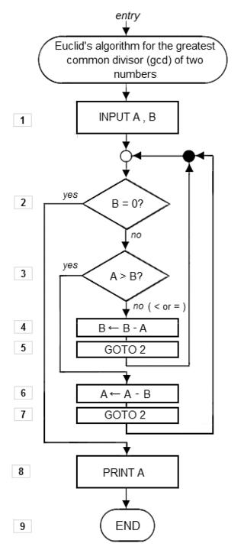

Slide 30
نظریه‌ی آتوماتا: نظریه‌ی زبان‌ها و ماشین‌ها
نسبت مسئله و زبان / الگورتیم و گرامر ـ ماشین
زبان
Language
مسئله
Problem
گرامر
Grammar
الگوریتم
Algorithm
ماشین
Machine

Slide 31
سخت‌افزار ـ نرم‌افزار
بر مبنای متغیر انعطاف‌پذیری
سخت‌افزار
Hardware
نرم‌افزار
Software

Slide 32
محاسبات
3
دانش،
مهندسی و
تکنولوژی
کامپیوتر

Slide 33
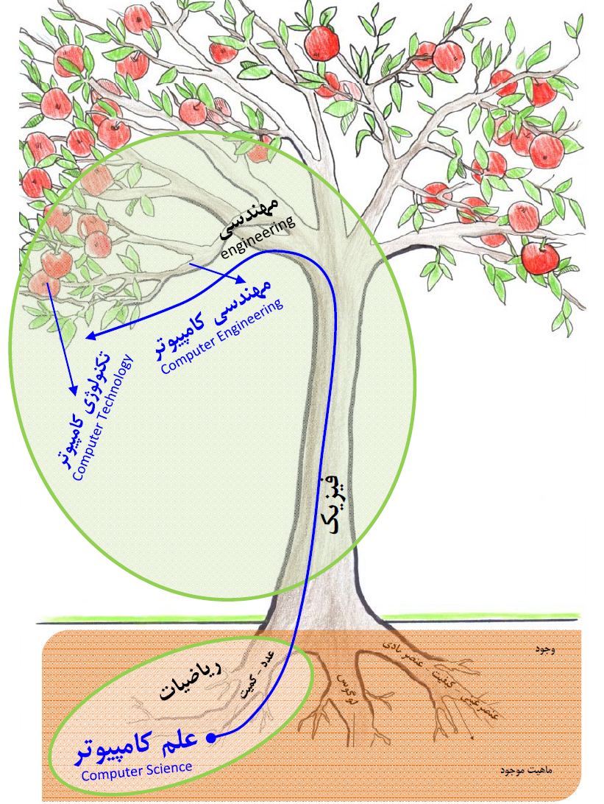
کامپیوتر و درخت فلسفه

Slide 34
نقش انرژی در سیستم محاسبه
انرژی: توانایی انجام کار
اطلاعات
پردازش
Processing
اطلاعات
information
information
انرژی
Energy

Slide 35
فرآیند تبدیل اطلاعات به داده‌های دودویی
اطلاعات
کدگذاری
Coding
داده‌ی کد شده
A B C
رقمی‌سازی
Digitalization
داده‌ی رقمی
65 66 67
دودویی‌سازی
Binarization
1000001 1000010 1000011
داده‌ی دودویی

Slide 36
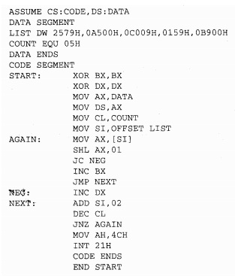

Slide 37
سیستم پردازش‌گر دیجیتال
واحد پردازش
Processing Unit
واحد کنترل
Control Unit (CU)
کد نتیجه‌ی عمل
واحد حساب و منطق
Arithmetic Logic Unit (ALU)
کد عمل
آدرس حافظه
عملوندها
نتیجه‌ی عمل
دستورالعمل‌های برنامه
واحد حافظه
Memory Unit (MU)
برنامه
Program
داده‌ها
Data
واحد ورودی
Input Unit
واحد خروجی
Output Unit

Slide 46
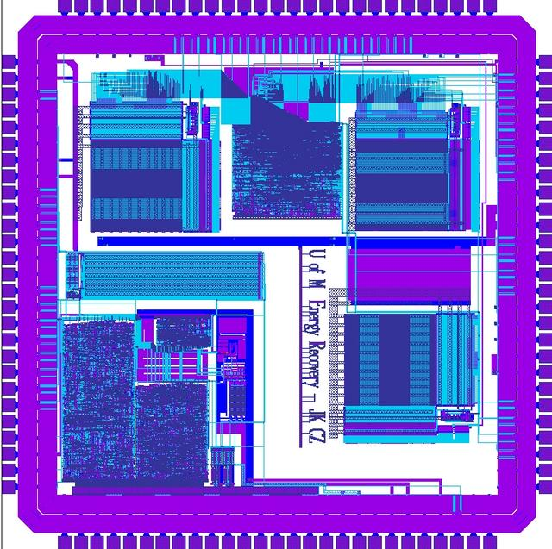
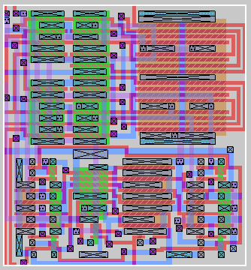

Slide 53
الگوهای متنوع محاسبه
محاسبات تعبیه‌شده
Embedded Computing
محاسبات توزیع‌شده
Distributed Computing
محاسبات موازی
Parallel Computing
محاسبات ابری
Cloud Computing
محاسبات توری
Grid Computing
محاسبات خوشه‌ای
Cluster Computing

Slide 54
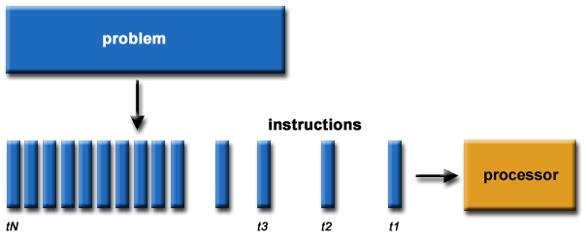
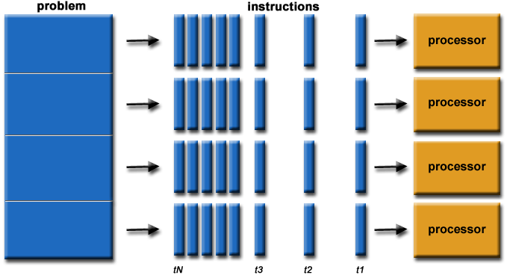

Slide 55
زبان‌های برنامه‌نویسی
Programming Languages
زبان سطح بالا
High-Level Language
زبان سطح میانی
Middle-Level Language
زبان اسمبلی
Assembly Language
زبان سطح پایین
Low-Level Language
زبان ماشین
Machine Language

Slide 56
محاسبات (2)
جلسه 17
Computation (2)

Slide 57
محاسبات
4
حافظه
ذخیره و بازیابی اطلاعات

Slide 58
سیستم حافظه
حافظه به عنوان پردازش اطلاعات
اطلاعات
حافظه
Memory
اطلاعات
information
information
نوشتن در حافظه
خواندن از حافظه
write
read
زمان t
زمان t + c

Slide 59
سیستم حافظه
ذخیره و بازیابی اطلاعات
حافظه
Memory
بازیابی
Retrieval
ذخیره‌سازی
Storage

Slide 60
حافظه در انسان
Human Memory
حافظه‌ی انسان
Human Memory
بلندمدت
Long-Term
کوتاه‌مدت
Short-Term

Slide 61


Slide 62
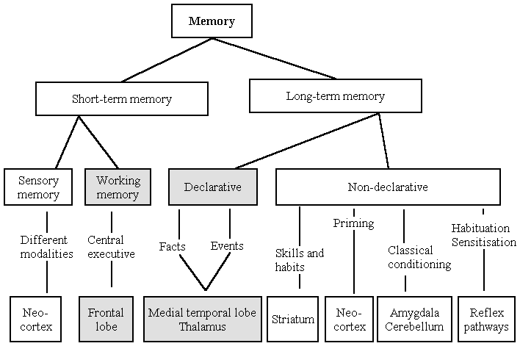

Slide 63
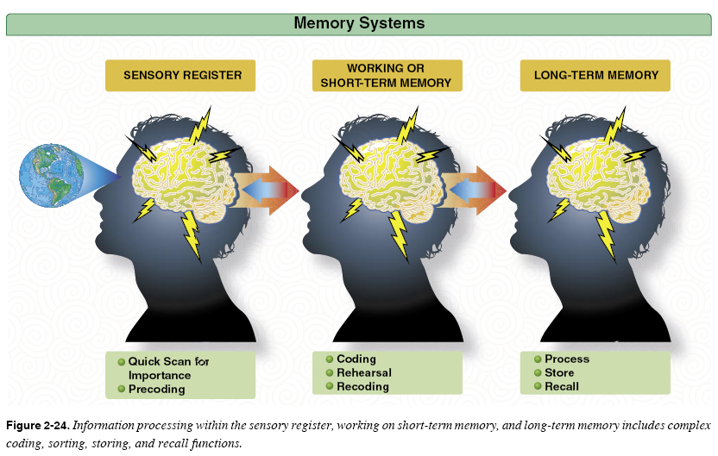

Slide 64
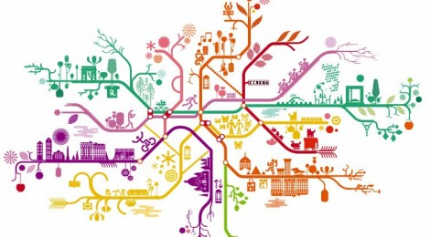

Slide 65


Slide 66
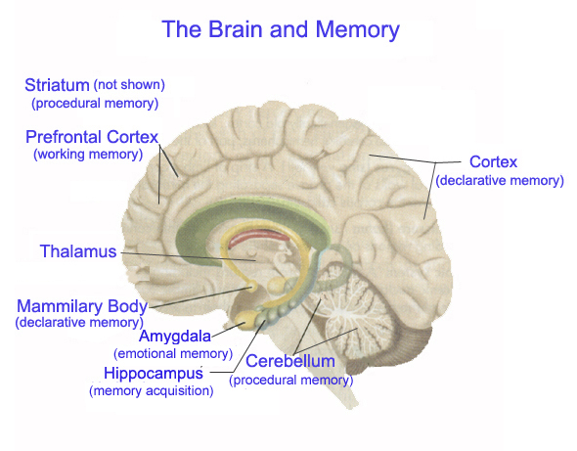

Slide 67
انواع حافظه‌های فیزیکی
بیولوژیکی
Biological
اپتیکی
Optical
الکترونیکی
Electronic
مغناطیسی
Magnetic
مکانیکی
Mechanical

Slide 68
مشخصه‌های حافظه
ماندگاری
Persistence
ظرفیت
Capacity
آدرس‌پذیری
Addressability
خواندن/نوشتن
Read/Write
پهنای باند
Bandwidth
زمان دسترسی
Access Time

Slide 69
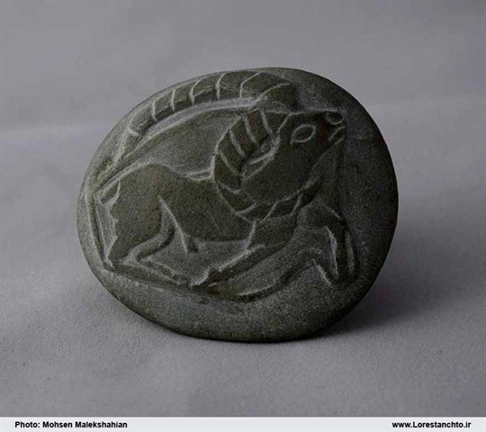
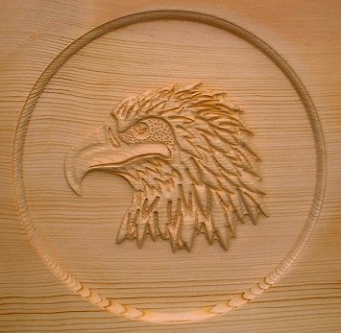

Slide 70


Slide 71
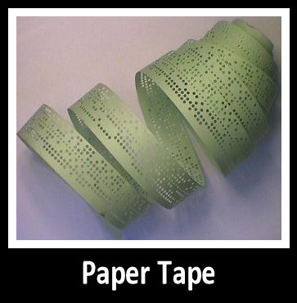
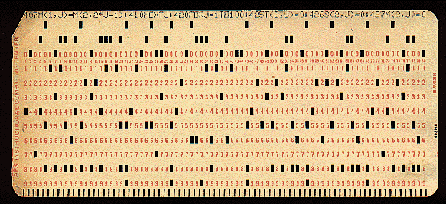

Slide 73
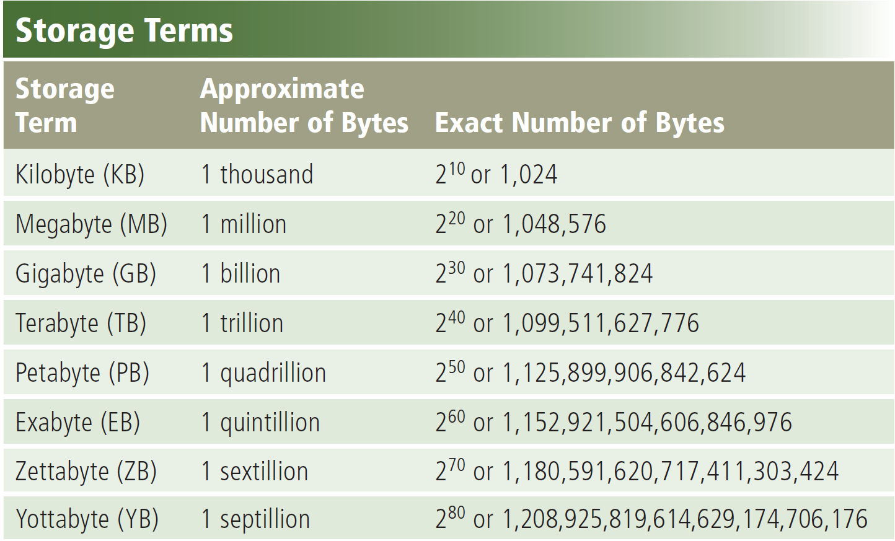

Slide 74
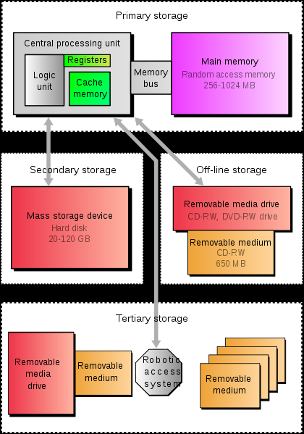

Slide 75
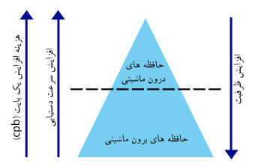

Slide 77
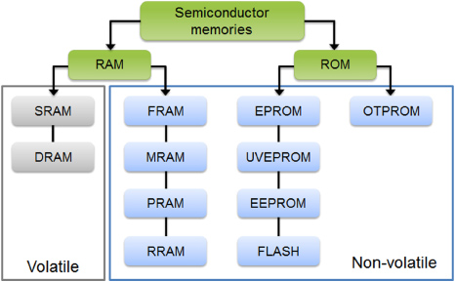

Slide 78
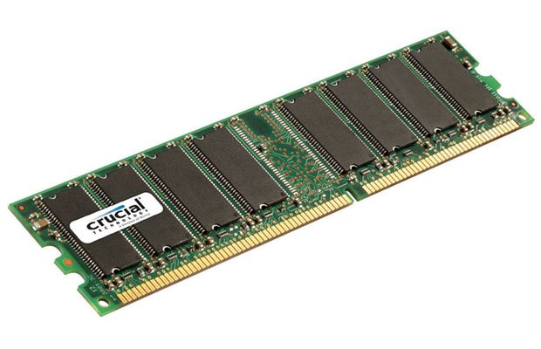

Slide 79
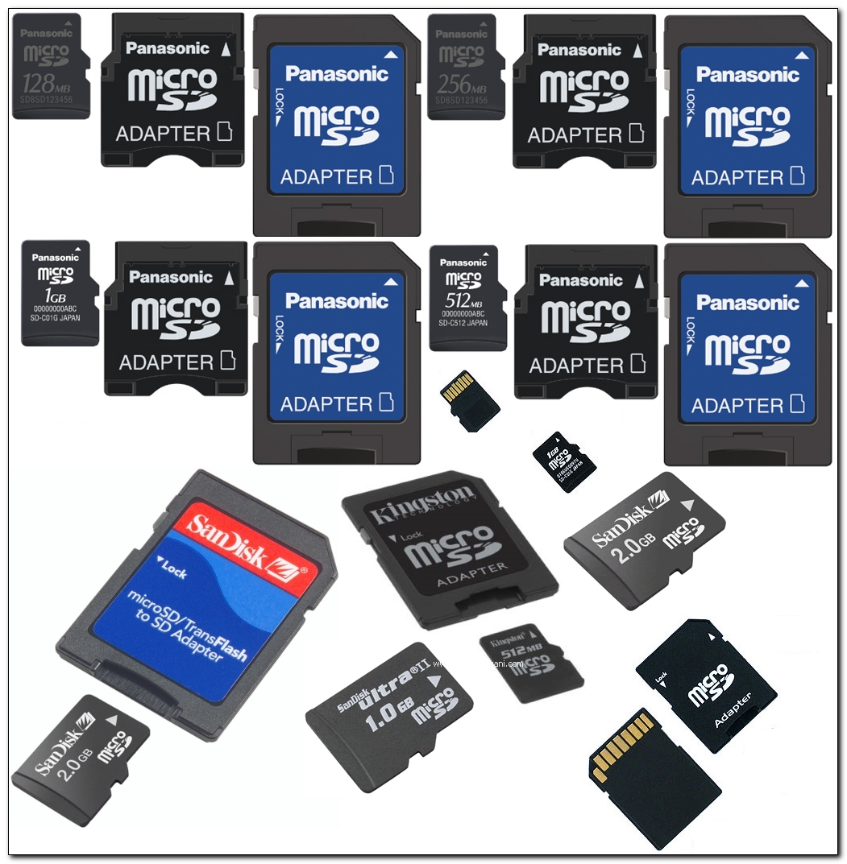

Slide 83
پایگاه داده‌ها
Database
ذخیره و بازیابی داده‌های ساخت‌یافته

Slide 84
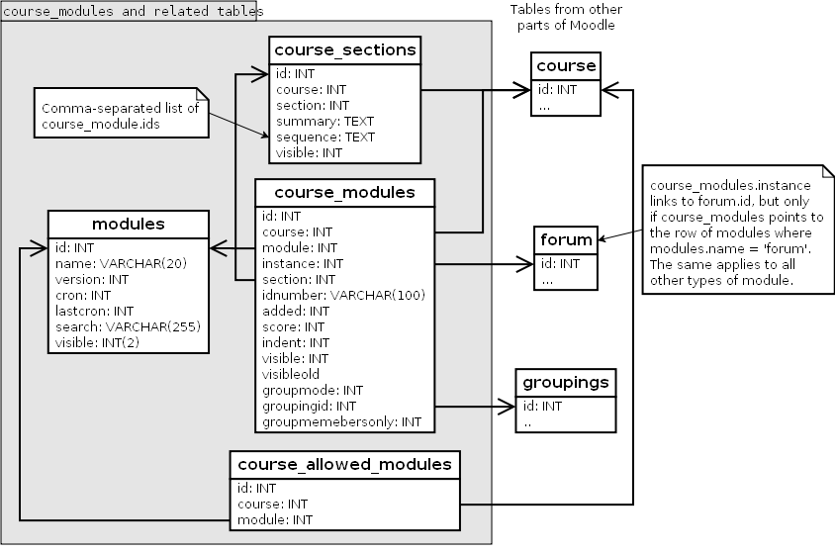

Slide 85
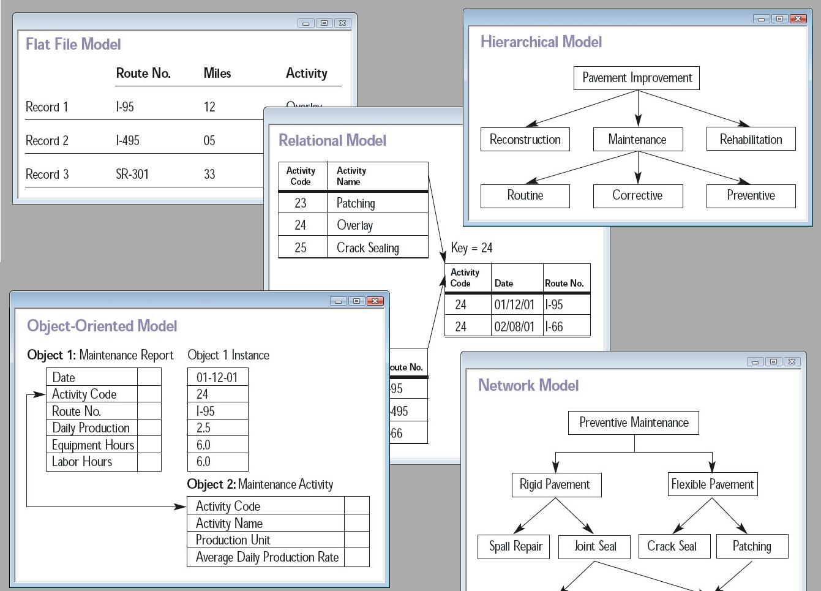

Slide 86
انبار داده‌‌ها
Data Warehouse
محل نگهداری حجم بالای داده‌ها

Slide 87
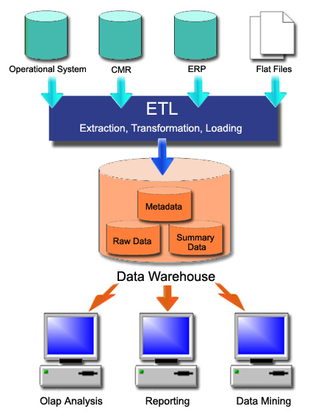

Slide 88
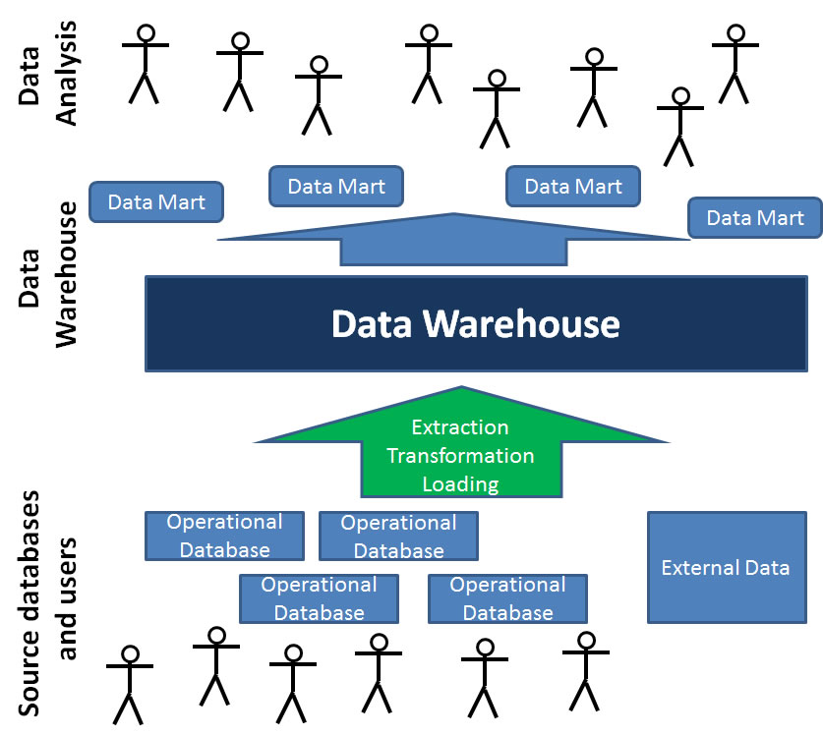

Slide 89
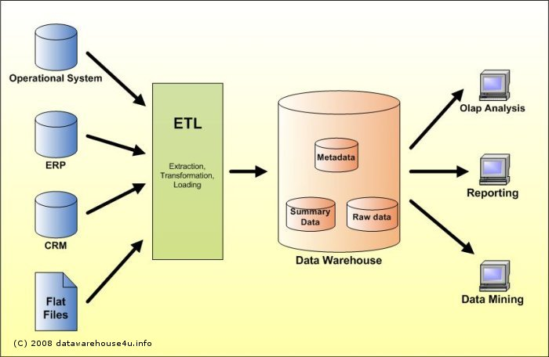

Slide 90
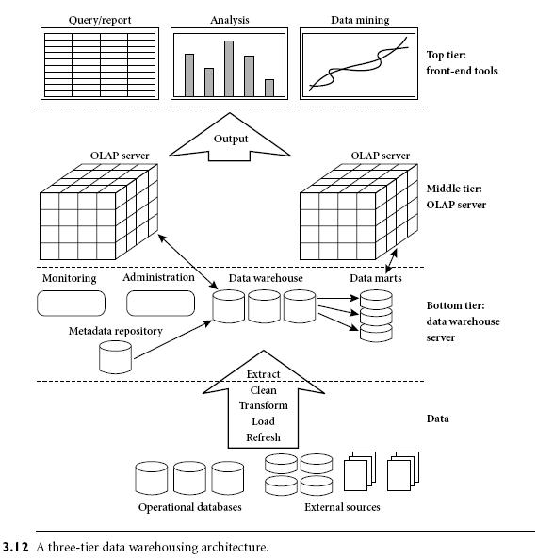

Slide 92
ذخیره و بازیابی اطلاعات
Information Storage and Retrieval
به‌خاطرسپاری و به‌یادآوری اطلاعات

Slide 93
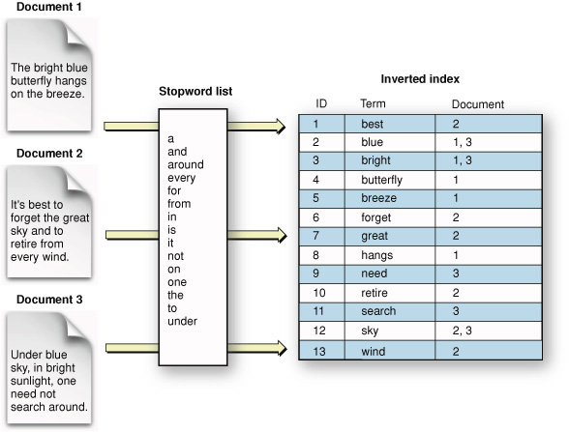
Inverted index

Slide 94
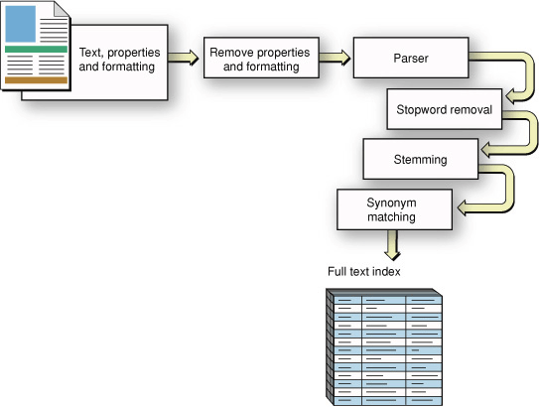
Text Extraction

Slide 95
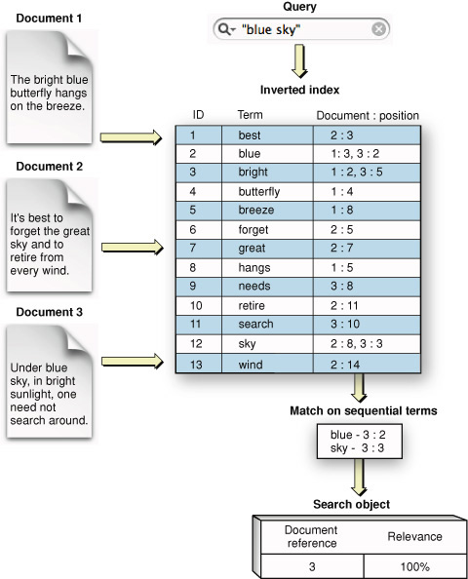

Slide 96
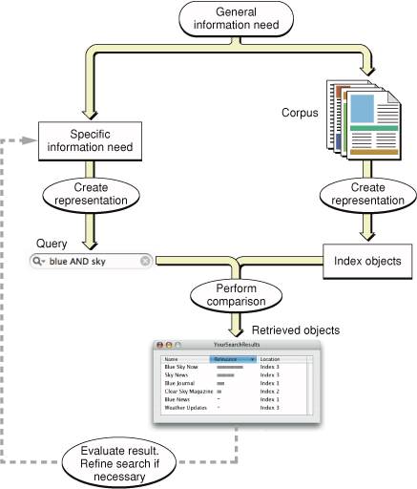

Slide 97
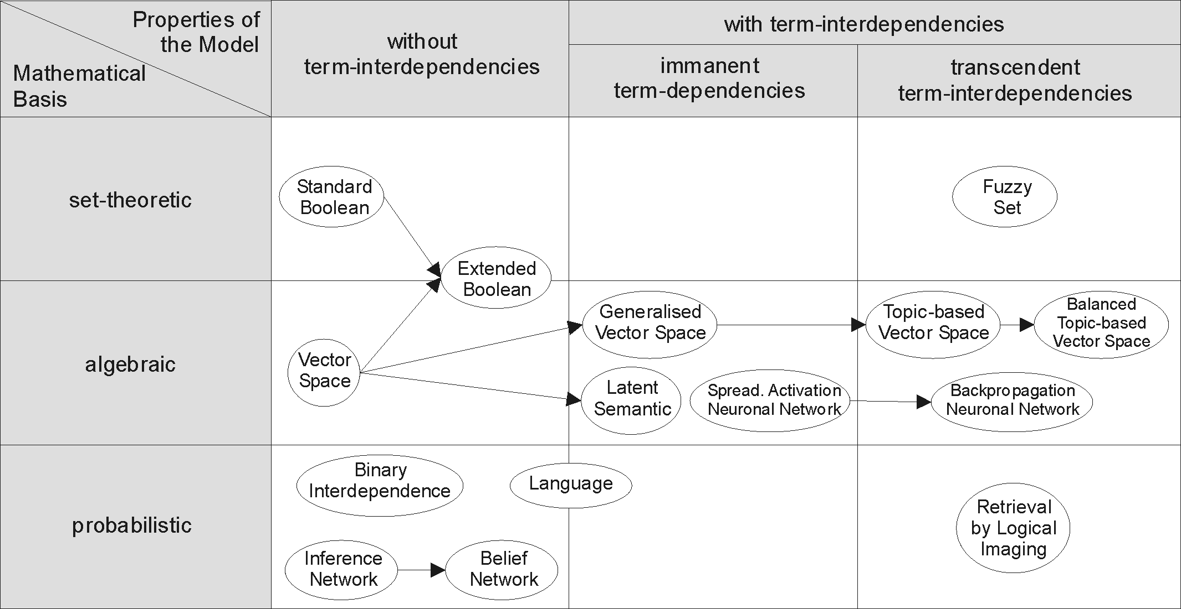

Slide 98
موتور جستجو
Search Engine
گردآوری، طبقه‌بندی و به‌یادآوردن اطلاعات از یک مجموعه (مانند وب)

Slide 99


Slide 100
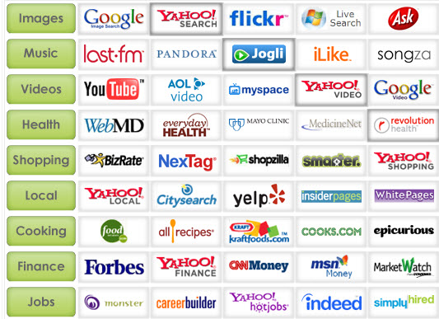

Slide 101
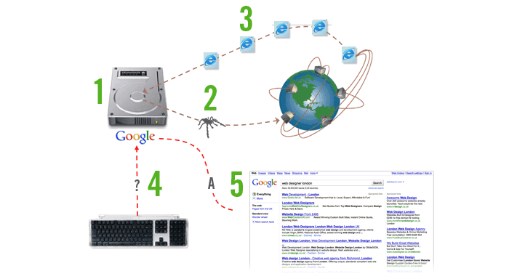
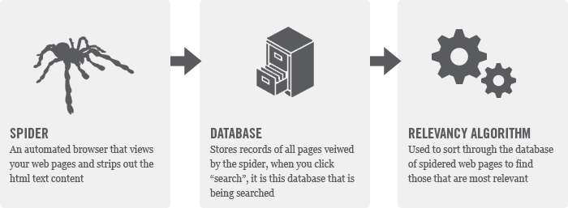

Slide 102
محاسبات
5
منابع
و
مراجع

Slide 103

کتاب مرجع

Slide 104
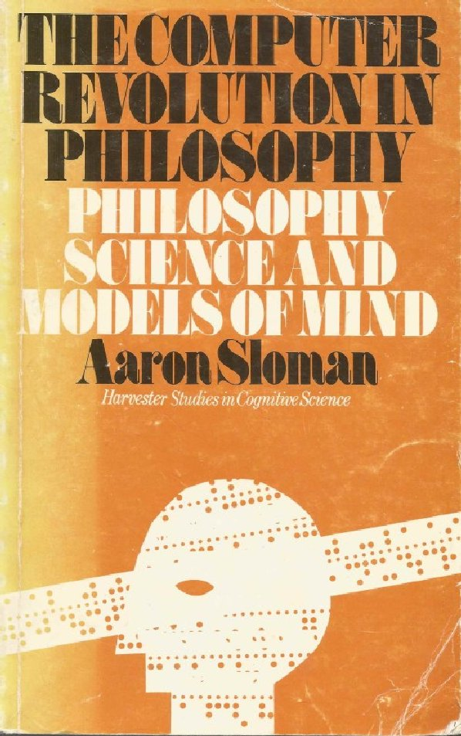
کتاب مرجع

Slide 105
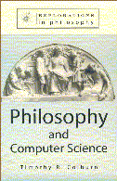
کتاب مرجع

Slide 106
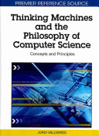
کتاب مرجع

Slide 107

کتاب مرجع

Slide 108

کتاب مرجع

Slide 109
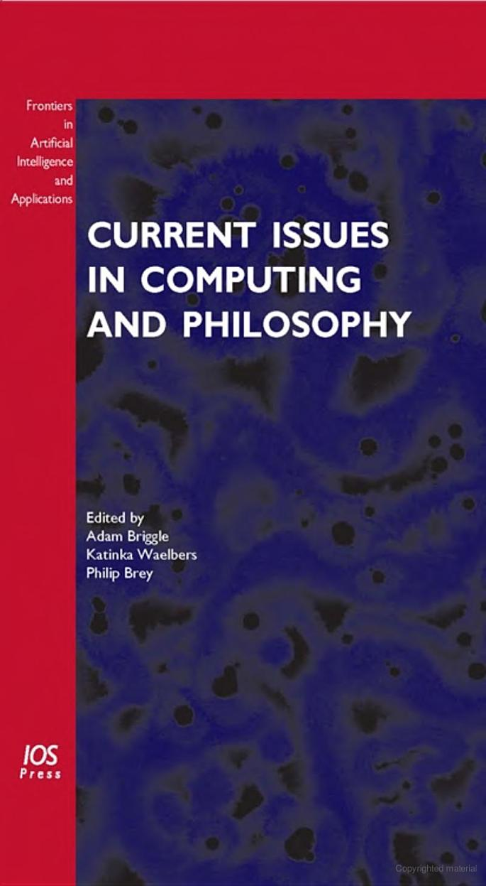
کتاب مرجع

Slide 110
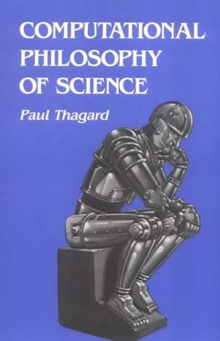
کتاب مرجع

Slide 111
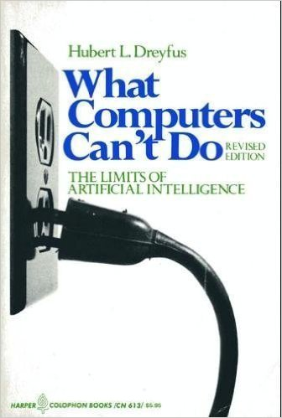
کتاب مرجع

Slide 112
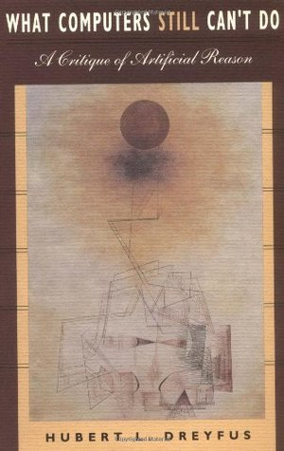
کتاب مرجع

Slide 113
کتاب مرجع

Slide 114
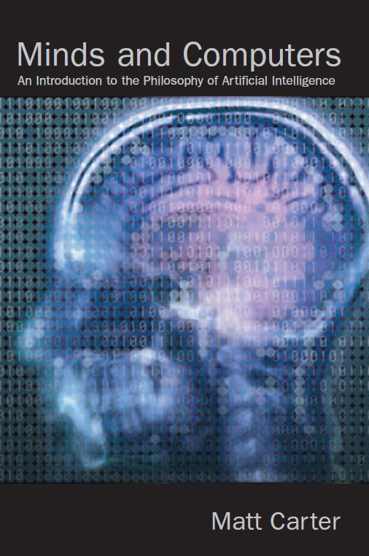
کتاب مرجع

Slide 115
کتاب مرجع

Slide 116
کتاب مرجع

Slide 117
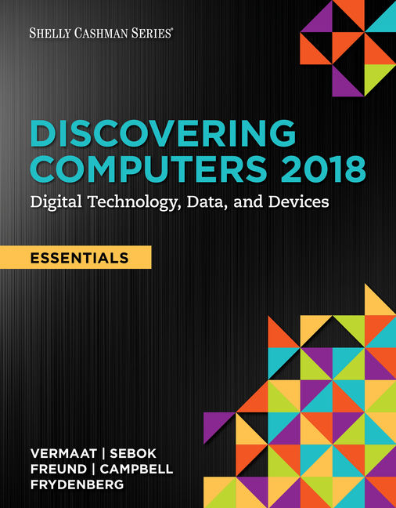
کتاب مرجع

Slide 118
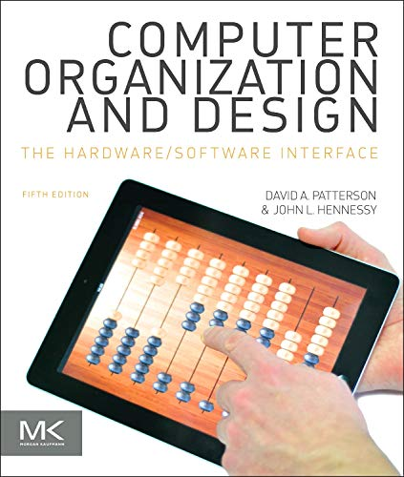
کتاب مرجع

Slide 119
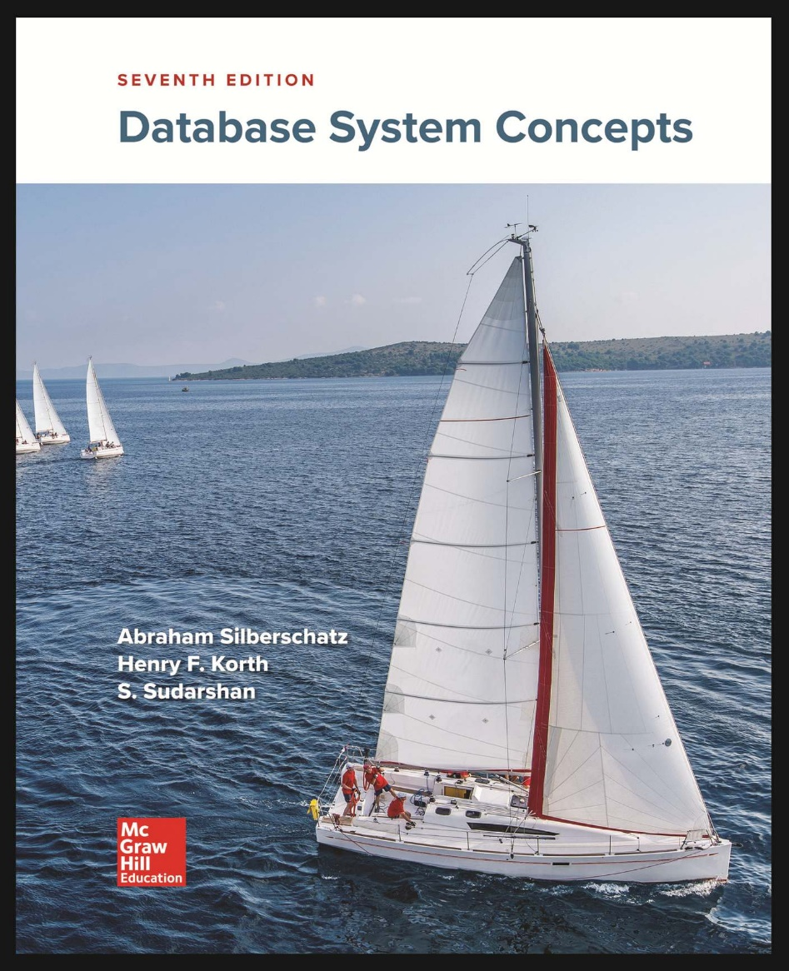
کتاب مرجع

Slide 120
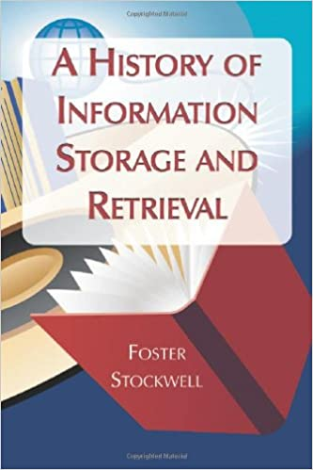
کتاب مرجع

Slide 121

کتاب مرجع

